Slide 1
I^{2C串行总线的组成}

Slide 2
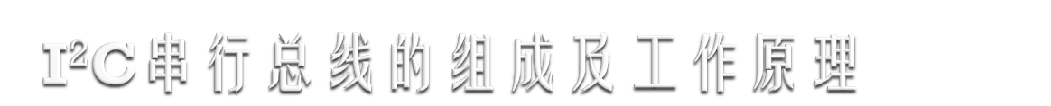
采用串行总线技术可以使系统的硬件设计大大简化、系统的体积减小、可靠性提高。同时，系统的更改和扩充极为容易。

Slide 3

i2c—inter ic 是一个板级的总线，不能用于长距离传输,支持多主机.
RS232理论传输距离15米，不支持多主机。
RS485,理论传输1000米， 不支持多主机。
CAN,理论传输10千米，支持多主机。

Slide 4

i2C总线产生于在上个世纪80年代，最初为音频和视频设备开发
Philips公司创立的一种总线协议，电气规范，协议规范；
  三种传输速率：nxp
  1. 标准模式—100kbit/s
  2. 快速模式—400kbit/s
  3. 高速模式—3.4Mbit/s
  现在已经是一种国际标准；有专门的“i2C委员会”负责维护和管理。一流的公司买规范、标准。

Slide 5

注意：主机总是产生停止信号。
组合方式：
  主输入从输出—主机寻址从机，从其获得数据
  主输出从输入—主机寻址从机，向其发送数据。
  总线工作需要两个上拉电阻，取值范围，
  100kbit/s—10k
  400kbit/s—5k-1k
  电源电源决定电阻的最小值
  数据的上升沿决定电阻的最大值

Slide 6
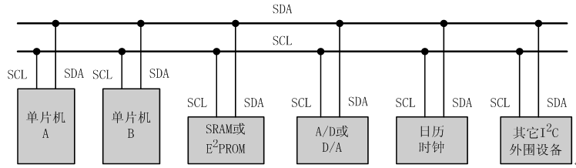
I²C串行总线
I²C总线只有两根双向信号线。一根是数据线SDA，另一根是时钟线SCL。

Slide 7
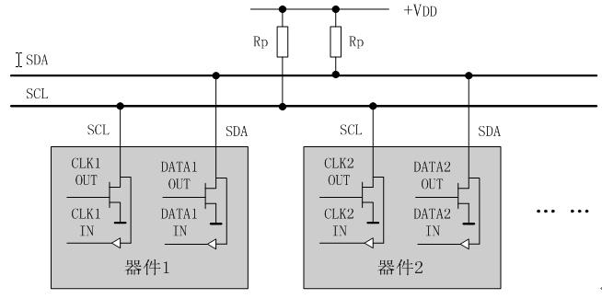
I²C总线通过上拉电阻接正电源。当总线空闲时，两根线均为高电平。连到总线上的任一器件输出的低电平，都将使总线的信号变低，即各器件的SDA及SCL都是线“与”关系。

Slide 8
每个接到I²C总线上的器件都有唯一的地址。主机与其它器件间的数据传送可以是由主机发送数据到其它器件，这时主机即为发送器。由总线上接收数据的器件则为接收器。
在多主机系统中，可能同时有几个主机企图启动总线传送数据。为了避免混乱， I²C总线要通过总线仲裁，以决定由哪一台主机控制总线。

Slide 9
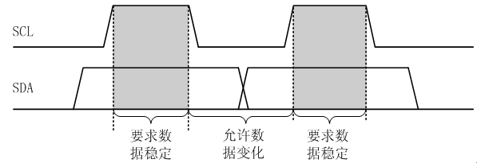
I²C总线的数据传送
一、数据位的有效性规定
I²C总线进行数据传送时，时钟信号为高电平期间，数据线上的数据必须保持稳定，只有在时钟线上的信号为低电平期间，数据线上的高电平或低电平状态才允许变化。

Slide 10
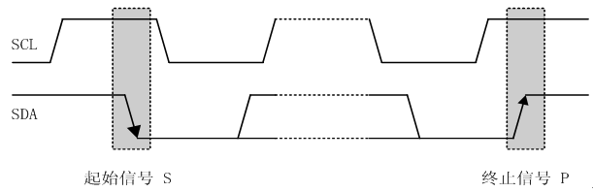
二、起始和终止信号
SCL线为高电平期间，SDA线由高电平向低电平的变化表示起始信号；SCL线为高电平期间，SDA线由低电平向高电平的变化表示终止信号。

Slide 11
起始和终止信号都是由主机发出的，在起始信号产生后，总线就处于被占用的状态；在终止信号产生后，总线就处于空闲状态。
连接到I²C总线上的器件，若具有I²C总线的硬件接口，则很容易检测到起始和终止信号。
接收器件收到一个完整的数据字节后，有可能需要完成一些其它工作，如处理内部中断服务等，可能无法立刻接收下一个字节，这时接收器件可以将SCL线拉成低电平，从而使主机处于等待状态。直到接收器件准备好接收下一个字节时，再释放SCL线使之为高电平，从而使数据传送可以继续进行。

Slide 12
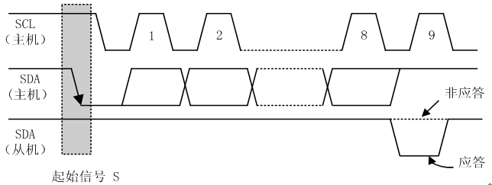
三、数据传送格式
（1）字节传送与应答
每一个字节必须保证是8位长度。数据传送时，先传送最高位（MSB），每一个被传送的字节后面都必须跟随一位应答位（即一帧共有9位）。

Slide 13
由于某种原因从机不对主机寻址信号应答时（如从机正在进行实时性的处理工作而无法接收总线上的数据），它必须将数据线置于高电平，而由主机产生一个终止信号以结束总线的数据传送。
如果从机对主机进行了应答，但在数据传送一段时间后无法继续接收更多的数据时，从机可以通过对无法接收的第一个数据字节的“非应答”通知主机，主机则应发出终止信号以结束数据的继续传送。
当主机接收数据时，它收到最后一个数据字节后，必须向从机发出一个结束传送的信号。这个信号是由对从机的“非应答”来实现的。然后，从机释放SDA线，以允许主机产生终止信号。

Slide 14
（2）数据帧格式
I²C总线上传送的数据信号是广义的，既包括地址信号，又包括真正的数据信号。
在起始信号后必须传送一个从机的地址（7位），第8位是数据的传送方向位（R/T），用“0”表示主机发送数据（T），“1”表示主机接收数据（R）。每次数据传送总是由主机产生的终止信号结束。但是，若主机希望继续占用总线进行新的数据传送，则可以不产生终止信号，马上再次发出起始信号对另一从机进行寻址。
在总线的一次数据传送过程中，可以有以下几种组合方式：

Slide 15

a、主机向从机发送数据，数据传送方向在整个传送过程中不变：
注：有阴影部分表示数据由主机向从机传送，无阴影部分则表示数据由从机向主机传送。
A表示应答， A非表示非应答（高电平）。S表示起始信号，P表示终止信号。。

Slide 16
b、主机在第一个字节后，立即从从机读数据
c、在传送过程中，当需要改变传送方向时，起始信号和从机地址都被重复产生一次，但两次读/写方向位正好反相。

Slide 17
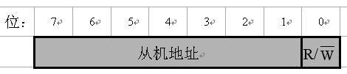
四、总线的寻址
I²C总线协议有明确的规定：采用7位的寻址字节（寻址字节是起始信号后的第一个字节）。
（1）寻址字节的位定义
D7～D1位组成从机的地址。D0位是数据传送方向位，为“0”时表示主机向从机写数据，为“1”时表示主机由从机读数据。

Slide 18
主机发送地址时，总线上的每个从机都将这7位地址码与自己的地址进行比较，如果相同，则认为自己正被主机寻址，根据R/T位将自己确定为发送器或接收器。
从机的地址由固定部分和可编程部分组成。在一个系统中可能希望接入多个相同的从机，从机地址中可编程部分决定了可接入总线该类器件的最大数目。如一个从机的7位寻址位有4位是固定位，3位是可编程位，这时仅能寻址8个同样的器件，即可以有8个同样的器件接入到该I2C总线系统中。

Slide 19
